Slide 1
El Turismo de Negocios como alternativa de oferta turística en la ciudad de Cuenca
DEPARTAMENTO DE CIENCIAS ECONÓMICAS, ADMINISTRATIVAS Y DEL COMERCIO
Trabajo de Titulación, Previo a la obtención del Título de Ingeniero en Administración Turística y Hotelera
Andrade Villalonga Jefferson Andrés
Benítez Travez Alexis David
Tutora: Ing. María Fernanda Chávez M. M.Sc.
SANGOLQUÍ, 18 de febrero del 2022

Slide 2
PLANTEAMIENTO PROBLEMA
Diagnóstico situacional
Planificación limitada y escasa
Limitantes generadas por el COVID -19
Desconocimiento general sobre la temática MICE

Slide 3
OBJETIVOS
General:
Analizar el turismo de negocios y su influencia dentro del destino Cuenca.
Específico 1:
Agrupar conceptos e información relevante.
Específico 4:
Proponer estrategias para el desarrollo del turismo de negocios.
Específico 2:
Diagnosticar el patrimonio turístico de Cuenca.
Específico 3:
Identificar necesidades del turista de negocios .

Slide 4
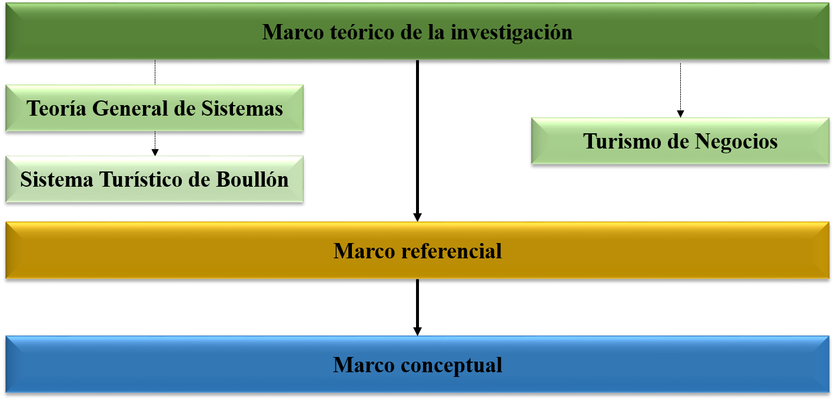
MARCO TEÓRICO

Slide 5


Teoría general de sistemas (TGS)
Visión general del turismo
Interrelación de los elementos que forman el turismo
Faculta el estudio individual de los elementos que forman el sistema turístico
Facilita el estudio interdisciplinario del turismo
(Panosso-Netto y Lohmann, 2012)

Slide 6

Sistema turístico de Boullón
Oferta
Demanda
Producto turístico
Infraestructura
Superestructura
Planta turística

Slide 7


Turismo de Negocios
Se constituye como una actividad de alto valor social
Beneficia a la comunidad local
Catalizador para el desarrollo turístico

Slide 8
MARCO REFERENCIAL
Análisis del turismo MICE en la ciudad de Guayaquil
Propuesta para la creación de un Bureau de Convenciones en Cuenca

Slide 9
DISEÑO METODOLÓGICO
Enfoque
Mixto
Tipología
Análisis descriptivo
No experimental
Técnica
Bibliográfica
Entrevistas
Encuestas
Observación
Instrumentos
Cuestionario

Slide 10











ANALISIS SITUACIONAL
Infraestructura
Alcantarillado
Agua potable
Agua potable
Servicios Básicos
93,91
99,87
99,64
Telefonía y telecomunicación
Salud y
Atención medica
Residuos solidos
Movilidad
73,82%
Cuarto Orden - 90,6%
Urbano – 75,31%
Urbano – 1,1%
17,75%
Primer Orden - 5,71%
Rural – 24,69%
Rural – 50%
8,38 %
Tercer Orden - 5,64%
0,05%
Segundo Orden – 3,76%
1777,02 T x S

Slide 11
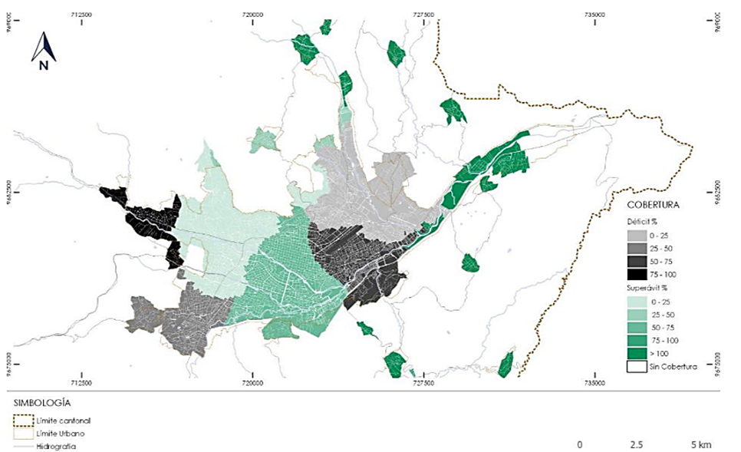
ANALISIS SITUACIONAL
Infraestructura
Seguridad Turística

Slide 12
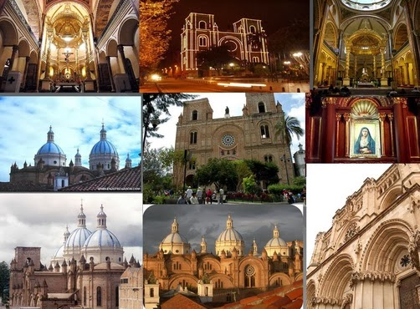
Oferta
Productos turísticos
Atractivos turísticos
Recursos turísticos

Slide 13
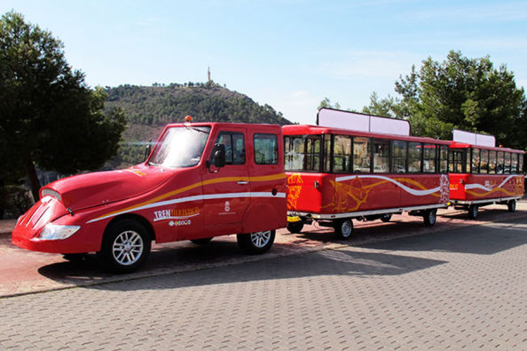
Planta turística
Alojamiento
Alimentos y bebidas
Transporte turístico
Agencias de viaje y operadoras
Recursos turísticos

Slide 14




Superestructura
Plan Nacional de Desarrollo 2020-2025
Cámara de turismo de Azuay
PDOT Cuenca
Plan de turismo 2030

Slide 15
Panorama Covid -19 en Cuenca
Asignación de presupuesto
Poca comunicación sobre la situación turística
Medidas de bioseguridad
Investigación de la academia sobre turismo y Covid -19

Slide 16
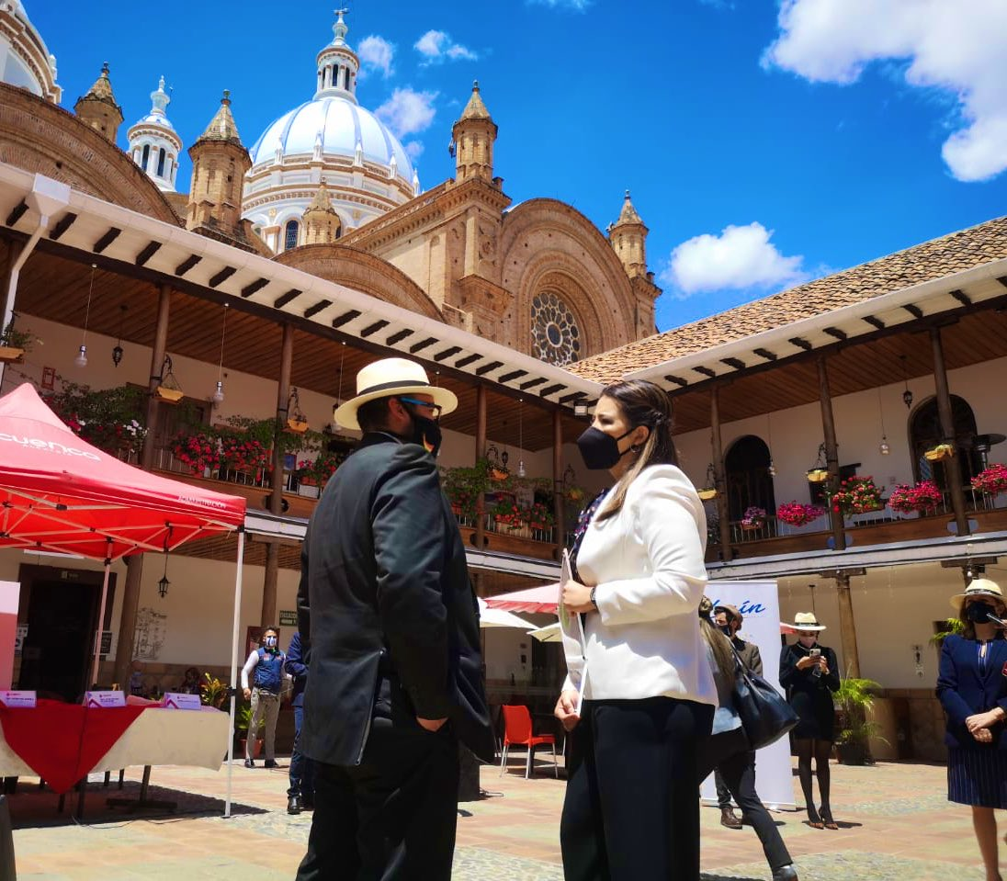
Turismo MICE en Cuenca
Se le da importancia a partir del 2016
Los nuevos proyectos van en función a la situación pandémica
Participación en ferias como FIEXPO e IBTM

Slide 17

Perfil del turista en la ciudad de Cuenca
Turistas nacionales
Turistas internacionales
Mayormente habitantes de la ciudad de Quito
De género masculino y solteros
Edad de 30 a 44 años
Instrucción superior
Residentes de América Latina
Edad de 30 a 44 años
De género masculino y solteros
Instrucción superior
(GIER,2019)

Slide 18


ANÁLISIS DE RESULTADOS
Entrevistas
Impacto del COVID-19 en el turismo de la ciudad de Cuenca
Turismo MICE en la ciudad de Cuenca
Creación de estrategias para la reactivación turística.
Creación de un sello de calidad denominado: “Cuenca, biosegura y sostenible”.
Cooperación conjunta entre entidades públicas y privadas.
La ciudad se ha caracterizado por acoger eventos medianos y pequeños.
No existe una planificación estratégica sobre el turismo MICE.
Escasa planificación para la organización de grandes eventos.
La crisis de la pandemia frenó iniciativas MICE en la ciudad.
Varios establecimientos de eventos se acogieron a las medidas y protocolos de bioseguridad

Slide 19
Encuestas aplicada a turistas
Características sociodemográficas
Femenino
Ecuador
21-29 años
Solteros

Slide 20
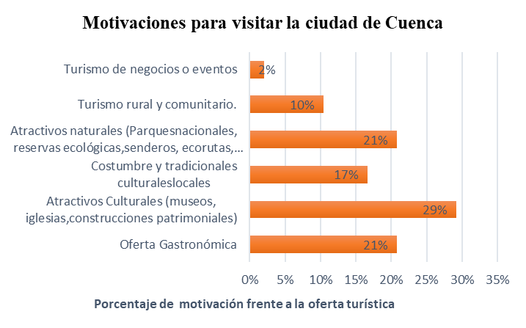
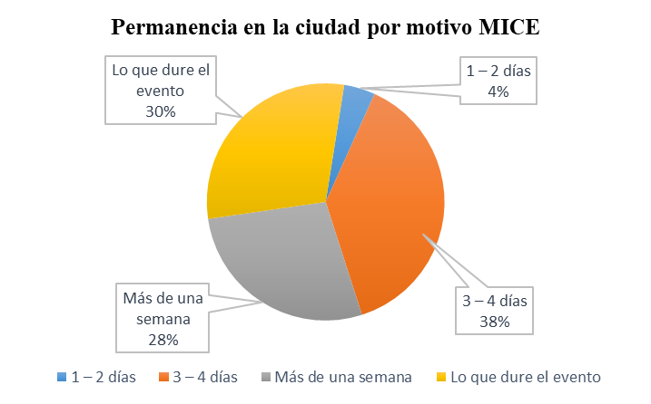
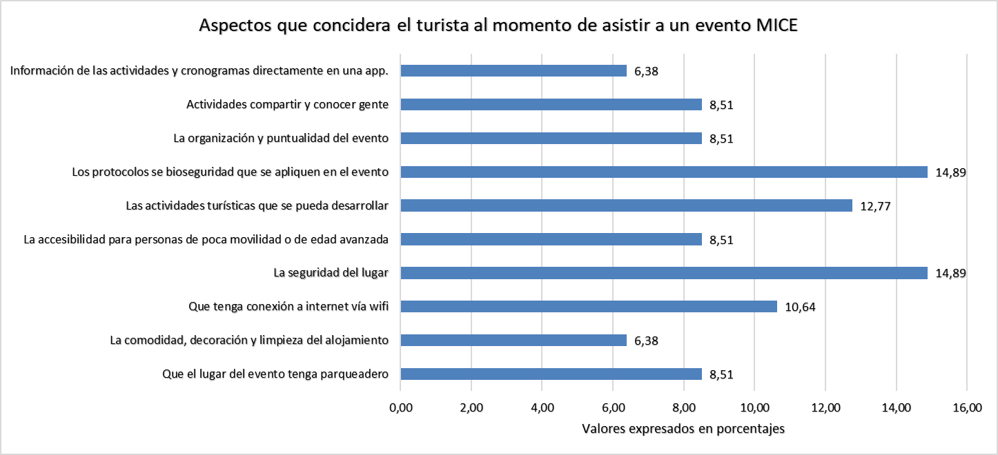
Motivación y satisfacción del turista
Atractivos culturales
3-4 días
Seguridad (general y contra el COVID-19)

Slide 21
Encuesta aplicada a la comunidad local
Características sociodemográficas
Femenino
30-39 años
Emprendedor

Slide 22
Percepción de la comunidad hacia el turismo
Turista extranjero
30-39 años
Fuentes de empleo

Slide 23
PROPUESTA
FORTALEZAS
Impulso al sector turístico MICE por parte de la FMTPC
Falta de articulación entre organismos privados y públicos
Políticas Públicas de la FMTPC desarrolladas en el contexto actual del Covid-19
AMENAZAS
Inestabilidad sanitaria ocasionada por la pandemia
Inestabilidad laboral
Inestabilidad económica
fuertes sustitutos
Desacuerdos presupuestarios en la Administración pública de la ciudad
No contar con un Buro de convenciones
OPORTUNIDADES
Alta demanda nacional
Apertura de estrategias y alianzas nacionales e internacionales para promoción y marketing
Reconocimiento por la UNESCO de Ciudad Patrimonio Cultural de la Humanidad
Oferta de planta turística de la ciudad, necesaria para el desarrollo del turismo MICE
Producto turístico (natural y cultural) de excelente calidad
Demanda de turismo MICE
Distribución física corta de su oferta MICE (Establecimientos y puntos turísticos)
Identificación del turista MICE objetivo
Desarrollo de infraestructura cantonal (vías y movilidad, servicios básicos, conectividad, entre otros)
DEBILIDADES
Matriz Resumen

Slide 24
Matriz de ponderación de impactos
La matriz nos arroja resultados acerca de las connotaciones con un impacto alto; que son aquellas que van a generar mayor impacto en la gestión de la ciudad, pues tendrán efectos considerables en un futuro.
Parámetros de medición
Alto: Amplia incidencia en la variable analizada de la gestión
Medio: Relativa incidencia de la variable analizada en la gestión
Bajo: Poca incidencia en la variable analizada de la gestión
Escalas de medición
Alto: 5
Medio: 3
Bajo: 1

Slide 25
Matriz FODA

Slide 26
Matriz EFI
Matriz EFE
La matriz EFI muestra una potencialidad baja a nivel interno con respecto de sus debilidades, con lo cual se debe considerar como prioridad atender estrategias enfocadas en la resolución de estas, para lo cual se debe comparar con las matrices de acción para establecer las mejores acciones a tomarse.
La matriz muestra EFE que el grado de potencialidad es bajo, por lo tanto, la ciudad debe aprovechar al máximo las circunstancias externas que se presenten, ser desafiante y dominar la industria, para poder así enfrentar el entorno desafiante en el que se encuentra.

Slide 27
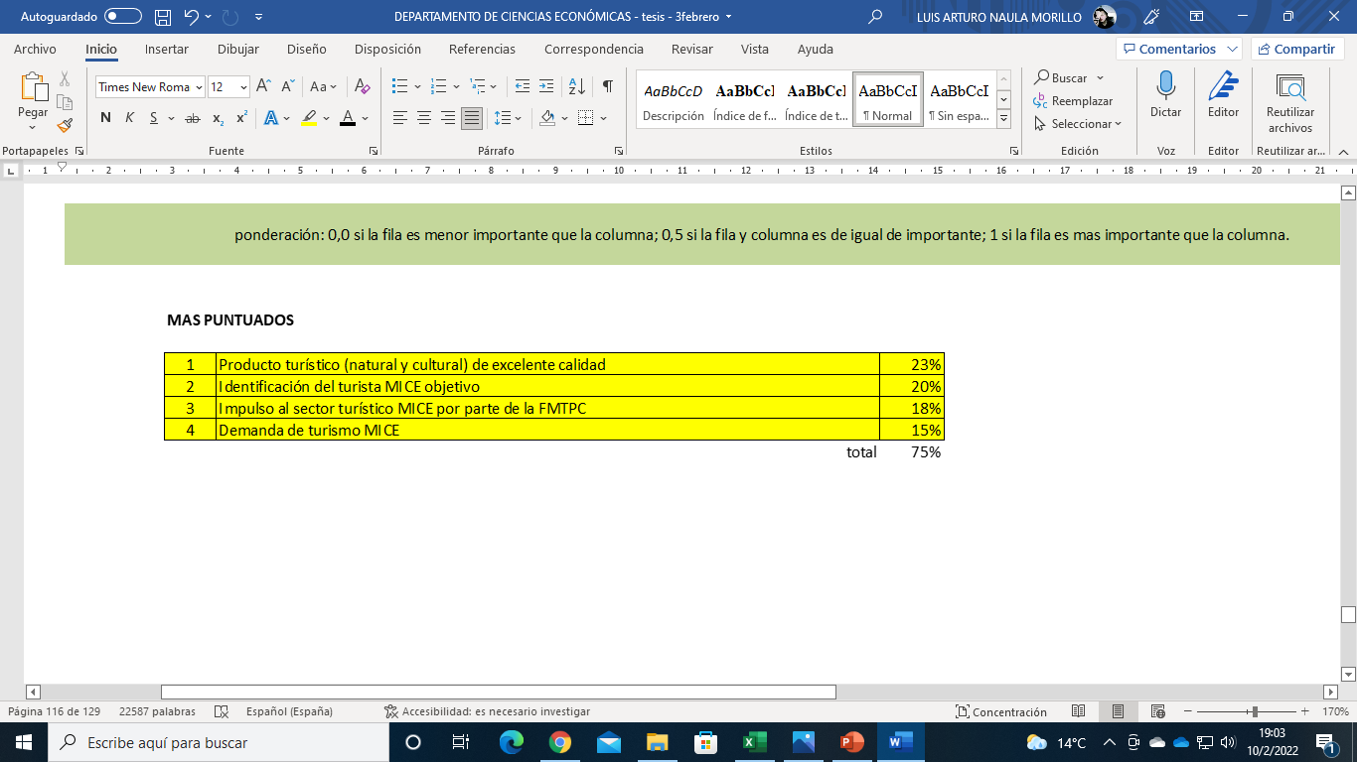
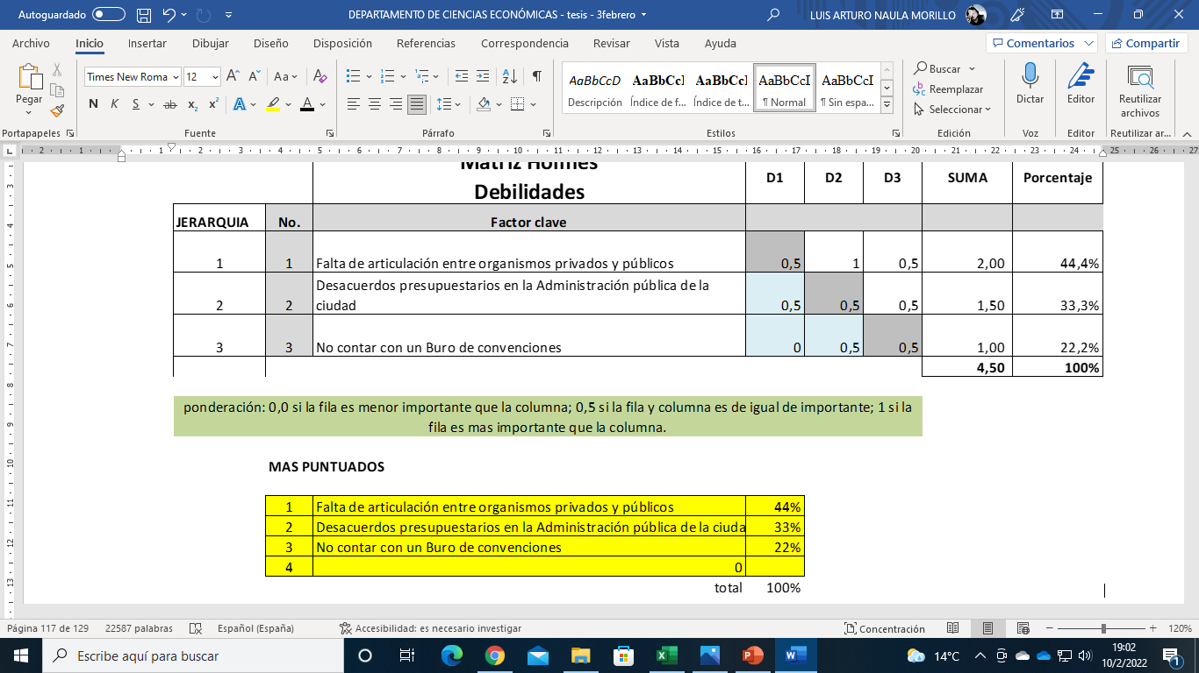
Matrices de Holmes

Slide 28
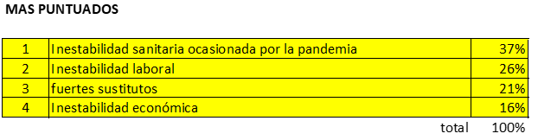
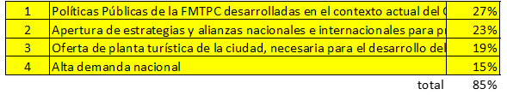
Matrices de Holmes

Slide 29
CONCLUSIONES
Para la descripción del patrimonio turístico es importante el poder tener una teoría que sustente la investigación y en este caso la teoría del sistema turístico ofrece una perspectiva ideal para la realización del diagnostico actual de la ciudad de Cuenca.
El turismo MICE es una tipología turística que resulta llamativa para un perfil de turista el cual, gracias a su ocupación, aprovecha para conocer lugares y disfrutar de esas experiencias. Los destinos preferidos para este tipo de perfil son aquellos que tienen un gran atractivo cultural y patrimonial.
la proyección de Cuenca como una ciudad para desarrollar eventos de pequeña y mediana magnitud, como igual el resultado que se obtuvo de la investigación en la cual se resaltó la preferencia de un medio de transporte terrestre ya sea público o privado.
La FMTPC, destino esfuerzos y recursos para impulsar el turismo local en la ciudad de cuenca, pero sin descuidar el turismo MICE y todas las ventajas que provocará a un futuro
Entre las Estrategias más importantes se destaca la necesidad de impulsar al destino turístico Cuenca, incrementando competitividad y calidad de los prestadores turísticos; la creación de acuerdos bilaterales entre el sector público y privado, y por último, aprovechando el interés por parte de los actores e involucrados es posible lograr sinergias más eficientes y efectivas a partir de la creación de alianzas estratégicas, las cuales vayan en función de las necesidades generadas por el COVID – 19 y sus repercusiones.

Slide 30
RECOMENDACIONES
También es recomendable realizar proyecciones estadísticas y de recopilación de datos utilizando principalmente fuentes net gráficas y de comentarios, las cuales permitirán abarcaran más participantes y más versiones sobre la situación analizada.
Es recomendable el estudio de nuevos atractivos, pero es más importante saber aprovechar los productos que ya se tienen, en las condiciones y situación que se presentan en la actualidad y con miras al futuro, pero siempre con la flexibilidad tanto de los organismo públicos, privados, como igualmente con la academia
es recomendable realizar más investigaciones sobre el tema del turismo MICE, ver cómo influye en la localidad, en las políticas públicas, en la economía e inclusive en la psicología del turista y de la comunidad local, ya que es un tema poco tratado en el Ecuador.

Slide 31

GRACIAS POR SU ATENCIÓN

